Slide 1
清穹 AirScope
DeepSeek 驱动的本地空气质量分析
大数据课堂比赛 / 作品答辩
模型负责调度，本地工具计算与核验
Notes:
开场用一句话介绍作品：清穹 AirScope 由 DeepSeek Flash 理解问题并发起原生工具调用，本地工具处理空气质量数据、计算统计值并校验结果。

Slide 2
作品解决的问题
01
多份 CSV
读取、清洗和合并要重复处理
作品定位
把自然语言问题
转成可追溯的工具流程
02
指标口径
年均与日均的判断标准不能混用
模型发起工具调用，本机返回统计表、图表与执行记录。
03
追问复核
后续筛选要沿用条件，也要看得到依据
Notes:
先讲问题来自哪里：原始数据以 CSV 分片保存，统计前要处理日期和缺失值；分析还要分清年均与日均。AirScope 由模型理解用户问题并调度工具，本地服务执行数据处理和统计，过程可以追溯。

Slide 3
DeepSeek 原生工具调用循环
模型理解问题并发起 function tool_calls；本地工具返回 observation，模型再决定下一步。
理解问题
选择工具
本地执行
读取观察
提取指标、地区与时间
结合当前会话上下文
生成原生 function
tool_calls 请求
读取 / 清洗 / 统计
标准研判 / 结果校验
接收工具 observation
继续调用或最终作答
模型循环：理解问题 → tool_calls → 本地执行 → 读取 observation → 继续调用或回答。
模型可调用的本地统计工具
get_dataset_info · clean_data · get_standard
analyze_air_quality · validate_result · render_visualization
DeepSeek Flash 理解与调度；CSV / SQLite 统计留在本机。
Notes:
作品的关键机制是 DeepSeek 原生 function tool_calls 多轮循环。模型理解自然语言并决定调用哪个工具；工具在本地 Python 服务中执行，observation 返回模型后，模型可继续调用，也可给出最终回答。真实 function 名包括 get_dataset_info、clean_data、get_standard、analyze_air_quality、validate_result 与 render_visualization；analyze_air_quality 通过结构化计划完成城市排名、超标统计、趋势、季节对比和跳变分析。界面通过 NDJSON 显示实际的调用过程和问答。原始数据保留在本地 CSV 与 SQLite，数值由本地工具计算。仅显式使用 --offline 时才启用本地规则备用流程。

Slide 4
模型调度与本地数据处理
DeepSeek 通过工具请求本机查询；CSV 清洗、SQLite 聚合与统计校验在本机完成。
367 份小时 CSV
日值重算与清洗
SQLite
查询聚合
逐日来源归档
有效小时 / O₃滑窗 / 缺失
125,172 条城市日
按计划分组与统计
SVG 与结果文件
结果校验
GB 口径对照
JSON / CSV / HTML
分母 / 覆盖 / 文件
年均与日均分开
统计 observation 实时返回模型；原始 CSV、计算过程与可复核结果保留在本机。
Notes:
沿图讲清楚数据的真实去向：准备脚本逐份处理367个小时CSV；PM2.5、PM10、SO₂、NO₂、CO每日各需至少20个有效小时，O₃按HJ 663构造17个8小时窗口并执行有效性判断；清洗后得到125,172条城市日，写入本地SQLite。DeepSeek 通过原生 function tool_calls 请求本地工具；后续分组、聚合、标准研判与有效分母校验均在本机完成。统计结果作为 observation 返回模型，模型可据此继续调用或组织回答。最终输出SVG与JSON、CSV、HTML。

Slide 5
年均、日均与有效分母
GB 3095—2012 二级，按赛事指定口径
35
75
PM2.5 年均限值
单位：μg/m³
PM2.5 日均限值
单位：μg/m³
缺失日不进入平均分母
(30 + 40 + 50) ÷ 3 = 40 μg/m³
三条有效日记录的口径演算示例，不代表本次数据结果。
年度有效性：全年至少 324 个有效日，且各月达到完整月要求（2 月至少 25 日，其余月份至少 27 日）。不足时不作年度判定。
Notes:
把PM2.5年均35和日均75分开看，二者的平均周期不同。手算只演示分母：三条有效日均值30、40、50，平均40；缺失日不计入分母，这不是数据集统计。原始小时CSV已按指标有效性重算日值：PM2.5、PM10、SO₂、NO₂、CO每日至少20个有效小时；O₃按结束时刻08—24的17个8小时窗口计算，每窗至少6小时，通常至少14个有效窗口；超过O₃日最大8小时二级限值160 μg/m³时按标准例外保留有效。年度判定再要求至少324个有效日并满足逐月门槛。标准原文：生态环境部《GB 3095—2012 环境空气质量标准》官方PDF，第7页表1、第9页表4：https://www.mee.gov.cn/ywgz/fgbz/bz/bzwb/dqhjbh/dqhjzlbz/201203/W020250407403788086276.pdf。这是比赛指定的历史口径。

Slide 6
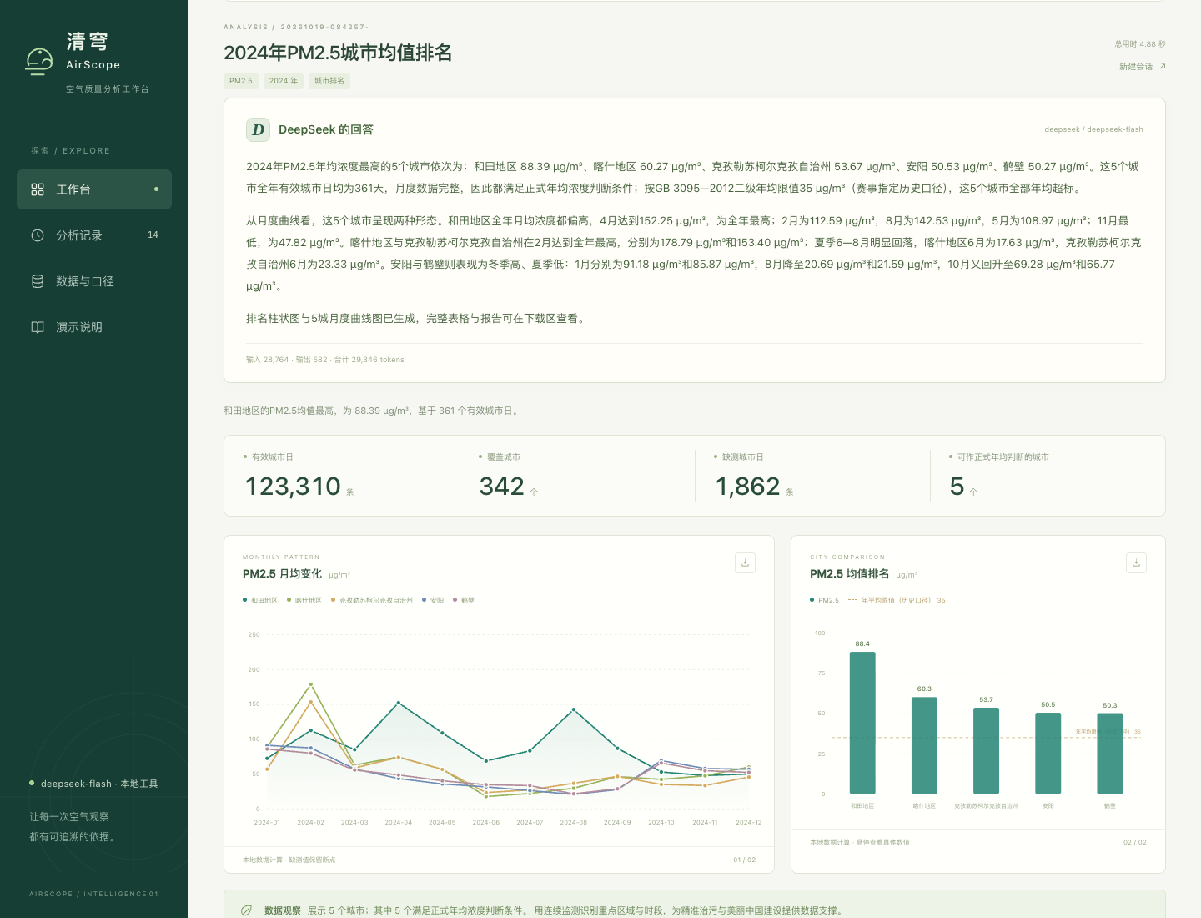
真实 DeepSeek 结果：2024 PM2.5 年均 Top 5
125,172 城市日 · 342 个活跃地区 · 367/367 份小时数据文件 · deepseek-flash
PM2.5 年均值
μg/m³
0
35
100
1
和田地区
88.39
361/366 日
2
喀什地区
60.27
361/366 日
3
克孜勒苏柯尔克孜自治州
53.67
361/366 日
4
安阳
50.53
361/366 日
5
鹤壁
50.27
361/366 日
5/5 满足年度有效性门槛，且均超过 35 年均限值
真实 API 用时 4.88 秒 · 5 次模型工具调用
来源：中国环境监测总站城市小时数据 · Quotsoft 公开历史归档
AQI：按 HJ 633 由小时浓度派生，120,859 条有效；作为本地派生指标。
Notes:
数据来自中国环境监测总站城市小时数据的Quotsoft公开历史归档，来源页：https://quotsoft.net/air/ ，上游说明见 https://air.cnemc.cn:18007/ 。本页展示2026年10月19日的一次真实 DeepSeek Flash 分析，result.json 记录模型调用总耗时4,880.65毫秒。实际工具顺序为 get_dataset_info → clean_data → analyze_air_quality → validate_result → render_visualization；应用随后保存本轮完整答复。五个城市PM2.5年均值依次为和田地区88.39、喀什60.27、克孜勒苏柯尔克孜自治州53.67、安阳50.53、鹤壁50.27 μg/m³；五地均361/366个有效日，满足年度完整性门槛，按赛事指定GB 3095—2012二级年均限值35 μg/m³均超标。该次统计使用125,172条城市日、342个活跃地区、367份小时源文件。截图来自本次真实模型回答和本地统计图表；AQI依据小时浓度按HJ 633—2012派生，有效120,859条，属于本地派生指标，区别于Quotsoft历史归档展示的审核日AQI。具体重复场景和测试覆盖见 docs/测试证据.md。

Slide 7
答辩评分维度与作品亮点
20%
需求思考与完成度
题目核心需求覆盖情况
20%
Harness 过程与系统架构合理性
模块边界、工具调用与集成关系
15%
功能测试覆盖率
核心功能用例与运行证据
15%
演讲材料质量
表达逻辑、可视化与时长控制
10%
人员分工合理性
角色分配与协作是否合理
20%
系统亮点
原生 tool_calls、多轮上下文、本地统计校验
模型原生 tool_calls 编排分析，真实工具过程实时可见，统计与校验由本地完成。
Notes:
OHCP规则的六项参考权重依次为：需求思考与完成度20%，Harness过程与系统架构合理性20%，功能测试覆盖率15%，演讲材料质量15%，人员分工合理性10%，系统亮点20%。不要把题目侧重分误说成这六项评分：README另列业务侧重Agent规划与工具调用40%、数据处理与统计30%、可视化20%、代码规范10%。介绍作品亮点时指出DeepSeek通过原生function tool_calls调度，本地工具计算并校验，NDJSON展示实际过程。

Slide 8
现场演示与作品亮点（5+1 分钟）
00:00—00:40
需求与数据
任务目标、覆盖范围和清洗口径
00:40—01:20
系统架构
DeepSeek调度与本地统计工具的关系
01:20—02:20
提交统计问题
展示 DeepSeek 原生工具调用与本地计算
02:20—03:20
连续追问
查看会话上下文和多结果页签
03:20—04:20
测试与结果
核心测试证据、统计校验与图表
04:20—05:00
总结作品亮点
模型调度解释；本地工具计算核验
05:00—06:00
评委质询
回答实现、测试和结果口径问题
Notes:
建议答辩控制为5分钟演讲、1分钟质询。演讲依次讲需求与数据、系统架构、DeepSeek原生工具调用、多轮追问和结果页签、核心测试证据与图表、作品亮点。第7页已经包含通用六维权重。质询时优先说明tool_calls循环、统计为什么留在本地、测试范围以及GB 3095—2012作为比赛指定历史口径的原因。

